Slide 1
Klasifikacija tekstualnih dokumenata
Pretraživanje multimedijalnog sadržaja
Elektrotehnički fakultet
Univerzitet u Banjoj Luci

Slide 2
Stojeći upiti
Put od pronalaženja informacija do klasifikacije
  Postoji kontinuirana informaciona potreba, npr.
    Bežične multimedijalne komunikacije
  Potrebno je periodično zadati ovaj upit da bi se pronašle nove informacije vezane za temu – rezultati su novi dokumenti
  Inverzni pristup: provjerava se da li je novi dokument relevantan za zadatu temu – problem klasifikacije: relevantan ili nije relevantan
Ovakvi upiti se nazivaju stojeći upiti
Primjer: Google Alerts
Ručno formiran klasifikator tekstualnih dokumenata

Slide 3
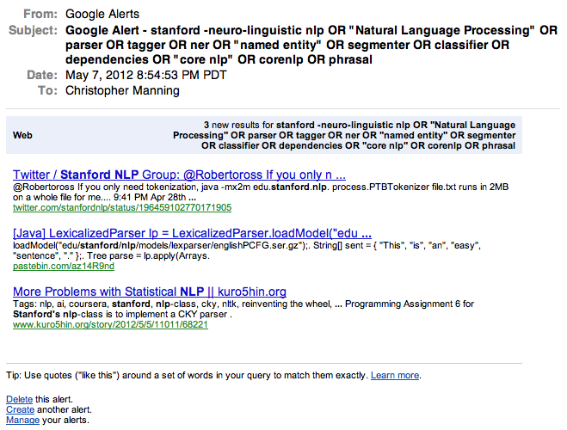
Introduction to Information Retrieval
3
Chris Manning, Pandu Nayak and Prabhakar Raghavan

Slide 4


Filtriranje spama
Subject: discover you made money while you were sleeping aaer xchxa
you must read this word for word !
information that you may not receive again so please take it seriously ! !
would you like to . . . .
receive thousands in cash daily ?
Subject: re : milan
waterproof , stainless steel material , sapphire crystal surface and other
lovely features bring you sheer feeling for luxury .
wearing rollexes is stylish . wearing our rollexes is smart and stylish .
Subject: work distribution
logistics has made the following changes :
bob cotten - will handle the wellhead portfolio ( currently handled by tom acton )
tom acton - will handle gulf energy , entex , copano , sempra , and the rest of george grant ' s desk

Slide 5
Šta je klasifikacija/kategorizacija?

Slide 6
Klasifikacija
Na osnovu atributa (obilježja) ulaznog uzorka predvidjeti klasu kojoj uzorak pripada
Primjeri
  Detekcija spama (ulaz: dokument, klase: spam/ham)
  OCR (ulaz: slika, klase: znakovi)
  Klasifikacija muzike po žanrovima (ulaz: pjesma, klase: žanrovi)
  Medicinska dijagnostika (ulaz: simptomi, klase: bolesti)
  Automatsko ocjenjivanje studentskih radova (ulaz: rad, klase: ocjene)
  Detekcija bankovnih prevara (ulaz: aktivnosti na računu, klase: prevara/nije prevara)
  Detekcija sadržaja za odrasle (ulaz: slika/tekst, klase: oznaka uzrasta)
  ...

Slide 7
Klasifikacija u pretraživanju baza punog teksta
Predobrada (automatska detekcija kodovanja, jezika, segmentacija riječi,...)
Detekcija spam stranica
Detekcija seksualno eksplicitnog sadržaja
Detekcija osjećanja
Klasifikacija e-mail poruka
Vertikalna pretraga
Učenje funkcije rangiranja

Slide 8
Klasifikacija – formalna definicija
Data je reprezentacija dokumenta d∈X
  reprezentacija u vektorskom prostoru
  npr. skup riječi
Dat je fiksan skup klasa C = {c₁, c₂,…, c_{J}}
Odrediti kojoj klasi pripada dati dokument γ(d)∈C
γ:X→ C je klasifikator ili klasifikaciona funkcija
Dokument pripada samo jednoj klasi

Slide 9
Metodi klasifikacije
1. Ručna klasifikacija
Ručnu klasifikaciju je koristio Yahoo u ranim danima weba
Koriste je i Open Directory Project i PubMed
Vrlo tačna kada je rade eksperti
Konzistentna kada su veličina problema i tima mali
Spora, skupa i teška za skaliranje
Treba tražiti automatske metode

Slide 10
Metodi klasifikacije
2. Pravila, pravila,...
Eksperti u određenim oblastima formiraju pravila na osnovu kojih se uzorci klasifikuju
Pravila često sadrže predikate zadate Bulovim izrazima
  ako su prisutne određene riječi klasifikuj dokument u jednu od klasa
Postoje razvojna okruženja za efikasno formiranje složenih pravila (npr. Verity Query Language)
Moguće je postići visoku tačnost ako eksperti vremenom dorađuju pravila
Implementacija i održavanje sistema su skupi

Slide 11
Metodi klasifikacije
3. Mašinsko učenje
Konstruisati model na osnovu podataka i iskustva
Često statistički/probabilistički pristup
Učenje parametara (npr. vjerovatnoće)
Učenje strukture (npr. zavisnosti)
Učenje skrivenih koncepata (npr. klasterizacija)
Notes:
Ovim ćemo se baviti malo više.
Klasifikatori često imaju parametre koje je potrebno naučiti, npr. vjerovatnoće da dokumenti pripadaju klasama.
Nekada je potrebno naučiti i strukturu problema – šta je važno za klasifikaciju.
Ukoliko raspoloživi podaci nisu označeni potrebno je koristiti nenadgledano obučavanje da bi se otkrili skriveni koncepti.

Slide 12
Osnovni koncepti obučavanja klasifikatora Podaci
Potrebno je prikupiti označene primjere, npr. email poruke označene kao spam/ham
Trening skup
  Obučavanje klasifikatora
Validacioni skup
  Provjera i podešavanje parametara
Testni skup
  Evaluacija klasifikatora
  Ne smije se koristiti u prethodna dva koraka
Obilježja: parovi atribut-vrijednost koji karakterišu primjere
Notes:
Primjeri u trening skupu treba da, pored reprezentacije dokumenta, sadrže i oznaku klase kojoj pripadaju. Za ovo je takođe potrebna ljudska intervencija, ali zadatak ručne klasifikacije dokumenata je znatno jednostavniji od formiranja pravila za klasifikaciju i ne zahtijeva angažovanje eksperta.

Slide 13
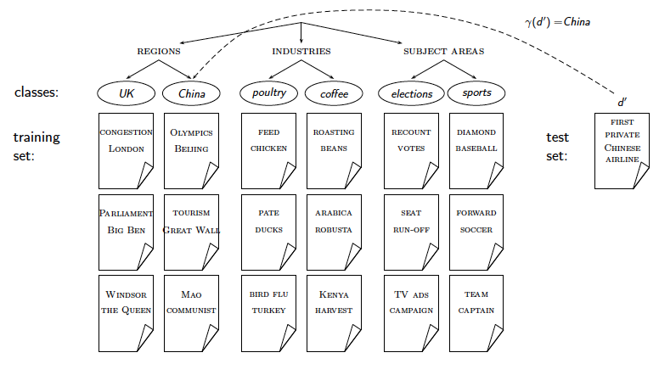
Klasifikacija tema
Notes:
Dokumentima je potrebno dodijeliti oznake tema o kojima govore. Klase su teme. U ovom primjeru postoji hijerarhijska organizacija tema, ali generalno ćemo smatrati da između klasa ne postoji nikakva relacija oblika podskup i da su klase disjunktne. Konkretno, u ovom primjeru smatraćemo da su klase teme na drugom nivou.
Dati su dokumenti na osnovu kojih se obučava klasifikator: trening skup. Prikazana su po tri primjera sa po nekoliko riječi u svakom dokumentu. Potrebno je obučiti klasifikator koji će klasifikovati novi dokument d’. Obilježja su u ovom slučaju riječi, a reprezentacija je skup riječi.

Slide 14
Osnovni koncepti obučavanja klasifikatora
Eksperimentalni ciklus
Obučavanje klasifikatora
  Naučiti parametre (npr. vjerovatnoće) na osnovu trening skupa
  Najčešće off-line aktivnost
Provjera i podešavanje parametara
  Podesiti parametre koristeći performanse klasifikatora na validacionom skupu
Testiranje
  Ocijeniti performanse klasifikatora na testnom skupu
  Ne smije biti korišten u prethodnim koracima!
Notes:
Na osnovu rezultata koje klasifikator postiže na validacionom skupu podesiti njegove parametre.

Slide 15
Osnovni koncepti obučavanja klasifikatora
Evaluacija
Ocijeniti performanse klasifikatora
  Tačnost: Procenat tačno klasfikovanih uzoraka
  Vjerovatnoća greške
Generalizacija
  Želimo da klasifikator pokaže dobre rezultate na testnom skupu – novim podacima
  Overfitting: dobri rezultati na trening skupu, ali slaba generalizacija
Notes:
Podaci iz testnog skupa se ne smiju koristiti pri obučavanju klasifikatora.
Trivijalno se postižu idealne performanse na trening skupu, npr. pamćenjem svih trening primjera.

Slide 16
Klase u vektorskom prostoru
Prikazani su uzorci u dvodimenzionalnom prostoru
Uzorci iz trening skupa za koji su poznate oznake pripadnosti klasama
U stvarnoj aplikaciji prostor je više dimenzionalnosti
Ali, princip je isti
Komedija
Drama
Akcija

Slide 17
U koju klasu svrstati testni uzorak?
Potrebno je testni uzorak klasifikovati u jednu od ponuđenih klasa
Algoritam zavisi od izabranog klasifikatora
Postoji veliki broj algoritama za klasifikaciju
Komedija
Drama
Akcija

Slide 18
Pretpostavke
Pretpostavka 1: Dokumenti iz iste klase formiraju region u prostoru obilježja
Pretpostavka 2: Nema preklapanja između regiona koji odgovaraju različitim klasama
Komedija
Drama
Akcija

Slide 19
Granica odlučivanja
Potrebno je pronaći granice koje dijele prostor obilježja u regione koji odgovaraju različitim klasama
Granice su obično hiperpovrši u visokodimenzionalnom prostoru
Obučavanje klasifikatora je potraga za takvim granicama odlučivanja koje će rezultovati dobrom klasifikacijom novih primjera
Komedija
Drama
Akcija

Slide 20
NN klasifikator
Klasifikator na principu najbližeg susjeda (Nearest Neighbor – NN)
Testni uzorak se svrstava u klasu kojoj pripada najsličniji primjer iz trening skupa (označeni primjer)
Sličnost primjera se ocjenjuje nekom mjerom udaljenosti/sličnosti u vektorskom prostoru
Komedija
Drama
Akcija
Notes:
NN klasifikator zapravo nema fazu obučavanja pa ni termin “trening skup” nije u potpunosti prikladan. Zbog toga se negdje koristi termin “skup označenih primjera”. U stvari nije bitno, zna se na šta se misli.

Slide 21
kNN klasifikator
Klasifikator na principu k najbližih susjeda (k-Nearest Neighbor – kNN)
Testni uzorak se svrstava u klasu kojoj pripada većina od k najbližih susjeda
Komedija
Drama
Akcija
Notes:
Najbliži trening primjer može biti pogrešno označen netipičan pa NN klasifikator nije pretjerano robustan. Zbog toga se često koristi više susjeda.

Slide 22
kNN klasifikator
Testni uzorak se svrstava u klasu kojoj pripada većina od k najbližih susjeda
Zašto ovo radi?
  Pretpostavljamo da je klasa kojoj pripada testni uzorak ista kao klase uzoraka koji su mu najsličniji
k = 1 daje NN klasifikator
  Nekad daje dobre rezultate
  Nije robustan jer jedan dokument može biti netipičan ili pogrešno klasifikovan
k > 1 je robusnije rješenje jer k najbližih susjeda glasa za klasu
Notes:
kNN klasifikator je izuzetno jednostavan. Složeniji klasifikatori: Bejs, logistička regresija, stabla odlučivanja, SVM obično daju bolje rezultate.

Slide 23
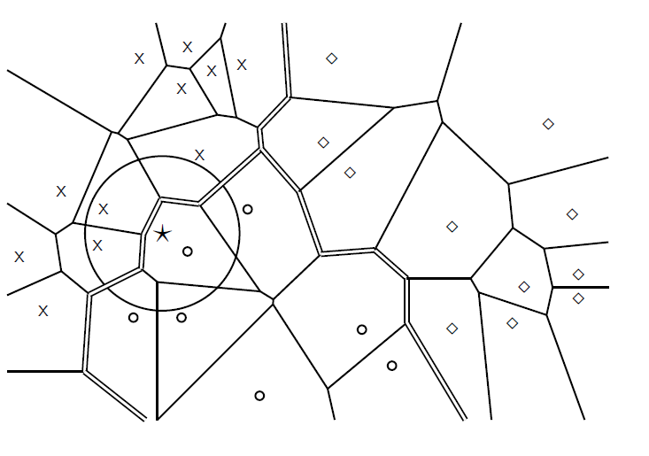
Granica odlučivanja kod NN klasifikatora
Notes:
Voronoieva teselacija prostora
Granica odlučivanja je linearna po dijelovima.

Slide 24
Bejsov (Bayes) klasifikator
Potrebno je klasifikovati dokument d u jednu od klasa iz skupa C = {c₁, c₂,…, c_{J}}
Maksimalna a posteriori (MAP) klasifikacija svrstava uzorak u klasu kojoj odgovara maksimalna a posteriori vjerovatnoća da dokument d pripada klasi c

Slide 25
Bejsov teorem
P(c) je a priori vjerovatnoća da dokument pripada klasi c
P(d|c) je vjerovatnoća da je za datu klasu c izabran dokument d
P(d) je vjerovatnoća dokumenta d (ne zavisi od klase c)

Slide 26
MAP klasifikator
Potrebno je na osnovu trening skupa estimirati vjerovatnoće P(c) i P(d|c)

Slide 27
Pretpostavka nezavisnosti
Naivni Bejsov klasifikator
Dokument d čini sekvenca termina (t₁,t₂,...,t_{nd})
  P(d|c) = P(t₁,t₂,...,t_{nd}|c)
Teško je estimirati ovu vjerovatnoću zbog velikog broja kombinacija termina
Pretpostavlja se da su termini međusobno nezavisni za datu klasu
Pretpostavlja se da su uslovne vjerovatnoće termina iste nezavisno od pozicije u dokumentu
Ove pretpostavke nisu tačne i zato se klasifikator naziva Naivni Bejsov klasifikator

Slide 28
MAP Klasifikator
Da bi se izbjegao underflow zbog množenja vjerovatnoća ova jednačina se implementira tako što se sve vjerovatnoće logaritmuju

Slide 29
Estimacija vjerovatnoća
A priori vjerovatnoća klase
N_{c} – broj dokumenata u klasi c
N – ukupan broj dokumenata

Slide 30
Estimacija vjerovatnoća
Multinomni model
Uslovna vjerovatnoća termina t u klasi c
T_{ct} broj pojavljivanja termina t u dokumentima iz klase c uključujući višestruka pojavljivanja
V rječnik,
B = |V| broj termina u rječniku
Na brojeve pojavljivanja se dodaje 1 da bi se izbjegle vjerovatnoće = 0 za termine koji se ne javljaju u klasi.

Slide 31
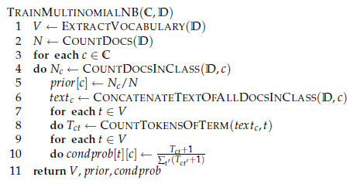
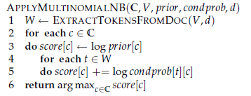
Naivni Bejsov klasifikator sa multinomnim modelom
obučavanje
testiranje

Slide 32
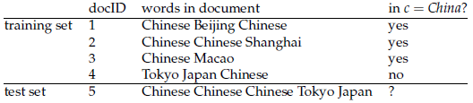
Primjer
Data je kolekcija dokumenata
Estimirati a priori vjerovatnoće klasa i uslovne vjerovatnoće termina potrebne da se klasifikuje testni dokument.

Slide 33
Primjer klasifikacije
Multinomni model
Dokument će biti klasifikovan u klasu c = China jer je
P(c|d₅) > P(c̄|d₅)

Slide 34
Estimacija vjerovatnoća
Bernulijev model
Koristi se samo informacija o tome da li se termin pojavljuje ili ne pojavljuje u dokumentu
Broj pojavljivanja termina nije bitan
N_{ct} broj dokumenata iz klase c u kojima se javlja termin t
N_{c} ukupan broj dokumenata iz klase c

Slide 35
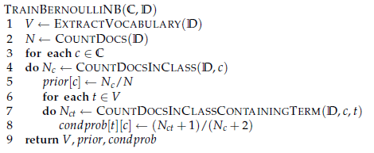
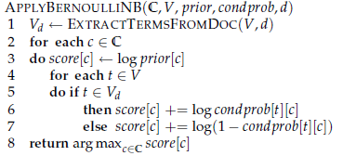
Naivni Bejsov klasifikator sa Bernulijevim modelom
obučavanje
testiranje

Slide 36
Naivni Bejsov klasifikator sa Bernulijevim modelom
Nejavljanje termina u dokumentu se eksplicitno uzima u obzir

Slide 37
Primjer klasifikacije
Bernulijev model

Slide 38
Primjer klasifikacije
Bernulijev model
Dokument će biti klasifikovan u klasu c̄ jer je
P(c|d₅) < P(c̄|d₅)

Slide 39
Razlika između multinomnog i Bernulijevog modela
Bernulijev model uzima u obzir samo pojavljivanja termina u dokumentu bez obzira na njihov broj
Multinomni model uzima u obzir broj pojavljivanja termina u dokumentu bez obzira na njihovu poziciju
Bernulijev model je prikladniji za kraće dokumente, a multinomni za duže
Notes:
Samo jedno pojavljivanje termina u dugačkom dokumentu može da “prevari” Bernulijev model.

Slide 40
Linearni klasifikator
Neka je dokument predstavljen vektorom x=[x₁ x₂ ... x_{N}]^{T}
  npr. vektorska reprezentacija dokumenta (TF-IDF)
Dvije klase – pozitivna (c) i negativna (c̄) – binarni klasifikator
Linearni klasifikator računa linearnu kombinaciju vrijednosti obilježja

Slide 41
Linearni klasifikator
Odluka se donosi na osnovu poređenja sa pragom odlučivanja
Težine w_{i} i prag odlučivanja θ su parametri čije se vrijednosti određuju tokom obučavanja na osnovu primjera iz trening skupa.
Često se vektor obilježja proširuje sa vrijednošću x₀ = 1 pa se prag odlučivanja uključuje u vektor težina klasifikatora:

Slide 42
Granica odlučivanja
Geometrijski granica odlučivanja kod linearnog klasifikatora je prava (2D), ravan (3D) ili hiperravan (višedimenzionalni prostor)
Pretpostavka je da su klase linearno separabilne

Slide 43
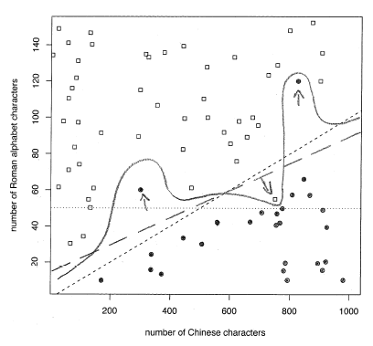
Uticaj dokumenata narušenih šumom
Notes:
Primjeri (dokumenti) označeni strelicama su narušeni šumom. Dokumenti narušeni šumom odstupaju od generalne raspodjele dokumenata iz njihove klase. Linearna granica odlučivanja dobro razdvaja dvije klase izuzev dokumenata narušenih šumom. Ako se pri obučavanju nastoji odrediti granica odlučivanja tako da se tačno klasifikuju i dokumenti narušeni šumom onda se može desiti da granica bude pretjerano složena i da klasifikator loše radi za nove podatke – da loše generalizuje (overfitting). Dokumenti narušeni šumom značajno usložnjavaju problem obučavanja klasifikatora.

Slide 44
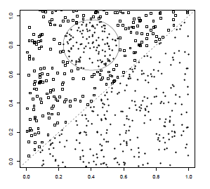
Linearni i nelinearni klasifikatori
Ako je granica odlučivanja hiperravan radi se o linearnom klasifikatoru

Slide 45
Kako odrediti granicu odlučivanja?
Postoji veliki broj algoritama za obučavanje linearnih klasifikatora: najmanji kvadrati, Bayes, pravilo perceptrona, mašine sa vektorima nosačima
Notes:
Bayesov klasifikator je linearni klasifikator.

Slide 46
Mašine sa vektorima nosačima
Support Vector Machine (SVM)
Želimo da obučimo klasifikator tako da postiže dobru generalizaciju
SVM traži optimalnu granicu odlučivanja
Kriterijum kod SVM je da granica odlučivanja bude maksimalno udaljena od trening primjera
Udaljenost najbližih primjera od granice odlučivanja naziva se margina klasifikatora
Želimo da maksimiziramo marginu
Granica (funkcija) odlučivanja zavisi od malog broja trening primjera – vektori nosači (support vectors)
Ostali primjeri ne utiču na granicu odlučivanja

Slide 47
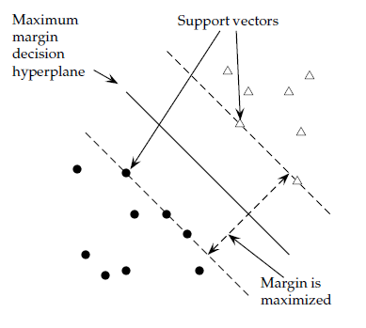
Maksimizacija margine klasifikatora
Notes:
Kada se uzorak nalazi blizu granice odlučivanja onda odluka o njegovoj klasifikaciji postaje vrlo osjetljiva na šum. Ako imamo veliku marginu odlučivanja onda smanjujemo mogućnost da se uzorak nađe blizu granice odlučivanja.

Slide 48
Smanjenje kapaciteta klasifikatora
Postoji manje mogućnosti da se “debela” granica odlučivanja postavi između klasa
Smanjuje se kapacitet klasifikatora i poboljšava sposobnost generalizacije

Slide 49
Formalna postavka problema maksimizacije margine
w: normala na hiperravan odlučivanja
x_{i}: i-ti uzorak
y_{i}: klasa i-tog uzorka (+1 ili -1) Ne 1/0
Funkcija klasifikatora: f(x_{i}) = sgn(w^{T}x_{i} + b)
Funkcionalna margina x_{i} je: y_{i} (w^{T}x_{i} + b)
Funkcionalna margina skupa podataka je dvostruko veća od funkcionalne margine bilo kog uzorka
  Faktor 2 se dobija zato što se mjeri čitava širina margine
Problem: možemo povećati marginu skaliranjem w, b...
Treba nam ograničenje norme vektora w

Slide 50
Geometrijska margina
Sec. 15.1
Udaljenost od primjera do granice odlučivanja
Primjeri nabliži hiperravni su vektori nosači.
Margina ρ je širina oblasti koja razdvaja vektore nosača iz različitih klasa
x
ρ
Izvođenje r:
Iscrtkana linija x’ − x je okomita na granicu odlučivanja pa je paralelna sa w.
Jedinični vektor je w/||w||, pa je linija rw/||w||.
x’ = x – yrw/||w||.
x’ zadovoljava w^{T}x’ + b = 0.
Imamo w^{T}(x –yrw/||w||) + b = 0
Pošto je |w| = sqrt(w^{T}w).
onda je w^{T}x –yr||w|| + b = 0
Slijedi da je: r = y(w^{T}x + b)/||w||
r
x′
w
Notes:
Geometrijska margina klasifikatora je maksimalna širina opsega kojim je moguće razdvojiti vektore nosače za dvije klase. To je dvostruka udaljenost r. Geometrijska margina je invarijantna na skaliranje w i b. Ako se ograničimo na slučaj ||w|| = 1 onda je geometrijska margina jednaka funkcionalnoj margini.
Looking for distance r. Dotted line x’-x is perpendicular to decision boundary so parallel to w. Unit vector is w/|w|, so this one is rw/|w|.
x’ = x – rw/|w|. X’ satisfies wx+b = 0.
So wT(x –rw/|w|) + b = 0
Recall that |w| = sqrt(wTw). So, solving for r gives:
r = y(wTx + b)/|w|

Slide 51
Linearna SVM – matematika
Linearno separabilan slučaj
Sec. 15.1
Pretpostavimo da je funkcionalna margina svakog uzorka najmanje 1, onda za uzorke iz trening skupa {(x_{i} ,y_{i})} vrijedi
Za vektore nosače nejednakost postaje jednakost
Pošto je udaljenost od hiperravni
Margina je:
w^{T}x_{i} + b ≥ 1 ako je y_{i} = 1
w^{T}x_{i} + b ≤ −1 ako je y_{i} = −1
y_{i} (w^{T}x_{i} + b) ≥ 1
Notes:
Funkcionalna margina se može proizvoljno skalirati. Možemo pretpostaviti da je funkcionalna margina svakog uzorka minimalno 1, a da postoji bar jedan vektor podataka za koji je jednaka 1. Jednakost u ovim jednačinama vrijedi za vektore nosače.

Slide 52
Optimizacija
Želimo da maksimizujemo geometrijsku marginu, dakle tražimo w i b tako da:
  Maksimizujemo ρ = 2/||w|| pod uslovom
  Za svaki (x_{i}, y_{i})∈D, y_{i} (w^{T}x_{i} + b) ≥ 1
Ovo je ekvivalentno
  Minimizujemo Φ(w)=(1/2) w^{T}w pod uslovom
  Za svaki (x_{i}, y_{i})∈D, y_{i} (w^{T}x_{i} + b) ≥ 1
Ovo je problem kvadratnog programiranja (Quadratic Programming, QP)
Notes:
D je trening skup.
Kvadratno programiranje je poznata klasa optimizacionih problema, dobro je istraženo u matematici i postoji mnogo algoritama za njegovo rješavanje. Međutim, postoje i efikasni algoritmi koji su prilagođeni problemu obučavanja SVM i koriste specifičnu strukturu QP problema koji se javlja u ovom kontekstu.
Postoje efikasne biblioteke kojima je implementirana SVM, npr. LIBSVM (http://www.csie.ntu.edu.tw/~cjlin/libsvm/).

Slide 53
Rješenje optimizacionog problema
Sec. 15.1
Ovo je optimizacija kvadratne funkcije pod linearnim ograničenjima (kvadratno programiranje)
Kvadratno programiranje je poznata klasa problema matematičkog programiranja i postoji mnogo algoritama za njegovo rješavanje (mnogi su optimizovani za obučavanje SVM)
Jedno od rješenja uključuje konstruisanje dualnog problema gdje se svakom ograničenju u primarnom problemu pridružuje Lagranžov multiplikator α_{i} :
Pronaći w i b tako da je
Φ(w) =½ w^{T}w minimalno
i za sve {(x_{i} ,y_{i})}: y_{i} (w^{T}x_{i} + b) ≥ 1
Naći α₁…α_{N} tako da
Q(α) =Σα_{i} - ½ΣΣα_{i}α_{j}y_{i}y_{j}x_{i}^{T}x_{j} ima maksimalnu vrijednost
(1) Σα_{i}y_{i} = 0
(2) α_{i} ≥ 0 za sve α_{i}

Slide 54
Rješenje optimizacionog problema
Sec. 15.1
Rješenje je oblika:
Svako α_{i} različito od nule ukazuje da je odgovarajući x_{i} vektor nosač.
Klasifikator je onda oblika:
U ovoj jednačini figuriše skalarni proizvod testnog uzorka x i vektora nosača x_{i}
  Ovome ćemo se vratiti kasnije
I u rješenju optimizacionog problema se javljaju skalarni proizvodi x_{i}^{T}x_{j} između parova uzoraka iz trening skupa
w =Σα_{i}y_{i}x_{i} b= y_{k}- w^{T}x_{k} za svako x_{k} tako da je α_{k}≠ 0
f(x) = Σα_{i}y_{i}x_{i}^{T}x + b

Slide 55
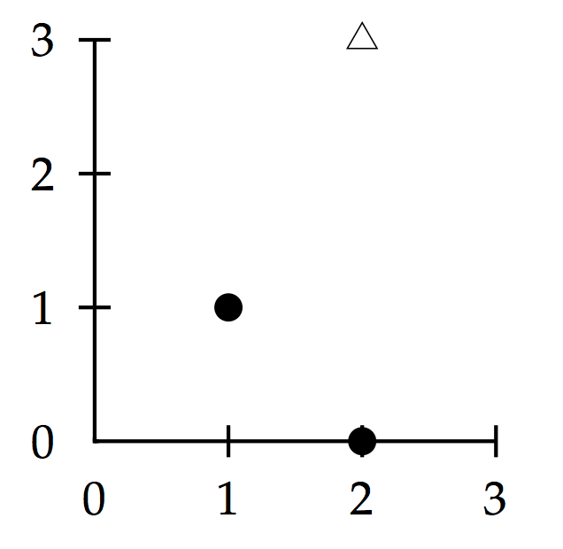
Primjer

Slide 56
Primjer: Geometrijska margina
Vektor težina koji odgovara maksimalnoj margini je paralelan duži od (1, 1) do (2, 3). Vektor težina je (1, 2).
Granica odlučivanja je simetrala te duži.
Ona prolazi kroz tačku (1.5, 2)
f(x) = x₁ +2x₂ − 5.5
Geometrijska margina je √5
Veća margina

Slide 57
Primjer: Funkcionalna margina
Tražimo minimalnu vrijednost ||w|| tako da je
y_{i}(w^{T}x_{i} + b) ≥ 1
Uslovi su jednakost za vektore nosače
w = (a, 2a) za neko a
a+2a+b = −1 2a+6a+b = 1
Rješenja: a = 2/5 i b = −11/5
Optimalna hiperravan je :
w = (2/5, 4/5) i b = −11/5
Margina ρ je 2/||w||
= 2/√(4/25+16/25)
= 2/(2√5/5) = √5

Slide 58
Klasifikacija sa “mekom” marginom
Sec. 15.2.1
Ako trening podaci nisu linearno separabilni mogu se dodati kaznene promjenljive ξ_{i} i dozvoliti pogrešnu klasifikaciju teških primjera ili primjera narušenih šumom.
Dozvoljavaju se greške
  Primjeri se pomjeraju tamo gdje pripadaju, ali se plaća određena cijena
I dalje se nastoji da se minimizuje greška na trening skupu i da se dobije velika margina
ξ_{i}
ξ_{j}

Slide 59
Klasifikacija sa mekom marginom Matematika
Sec. 15.2.1
Stara formulacija:
Nova formulacija sa kaznenim promjenljivim:
Parametrom C se može kontrolisati overfitting (sposobnost generalizacije)
  Regularizacioni član
Naći w i b tako da
Φ(w) =½ w^{T}w ima minimalnu vrijednost za sve {(x_{i} ,y_{i})}
y_{i} (w^{T}x_{i} + b) ≥ 1
Naći w i b tako da
Φ(w) =½ w^{T}w + CΣξ_{i} ima minimalnu vrijednost za sve {(x_{i} ,y_{i})}
y_{i} (w^{T}x_{i} + b) ≥ 1- ξ_{i} i ξ_{i} ≥ 0 za svako i

Slide 60
Klasifikacija sa mekom marginom
Rješenje
Sec. 15.2.1
Dualni problem za klasifikaciju sa mekom marginom:
U dualnom problemu se ne javljaju ni kaznene promjenljive ξ_{i} ni njihovi Lagranžovi multiplikatori
I ovdje će x_{i} koji odgovaraju nenultim α_{i} biti vektori nosači
Rješenje dualnog problema je:
Naći α₁…α_{N} tako da
Q(α) =Σα_{i} - ½ΣΣα_{i}α_{j}y_{i}y_{j}x_{i}^{T}x_{j} ima minimalnu vrijednost
(1) Σα_{i}y_{i} = 0
(2) 0 ≤ α_{i} ≤ C za svako α_{i}
w nije eksplicitno potrebno za klasifikaciju
w = Σα_{i}y_{i}x_{i}
b = y_{k}(1- ξ_{k}) - w^{T}x_{k} za k = argmax α_{k’}
k’
f(x) = Σα_{i}y_{i}x_{i}^{T}x + b

Slide 61
Klasifikaciju pomoću SVM
Sec. 15.1
Za dati primjer x, možemo izračunati njenu udaljenost od hiperravni odlučivanja:
  Izračunati: w^{T}x + b = Σα_{i}y_{i}x_{i}^{T}x + b
    Odlučiti o klasi u zavisnosti od toga da li je vrijednost
    < or > 0
  Može se postaviti prag t.
Vrijednost > t: +1
Vrijednost < -t: -1
Inače: ne znam
1
0
-1

Slide 62
Linearne SVM: Sažetak
Sec. 15.2.1
Uzorci se klasifikuju pomoću hiperravni odlučivanja
“Najvažniji” trening uzorci su vektor nosači – oni definišu hiperravan odlučivanja
Algoritmima za kvadratnu optimizaciju se mogu pronaći trening uzorci x_{i} koji predstavljaju vektore nosače i imaju nenulte Lagranžove multiplikatore α_{i}.
U dualnoj formulaciji i rješenju trening uzorci se javljaju samo u skalarnim proizvodima:
Naći α₁…α_{N} tako da
Q(α) =Σα_{i} - ½ΣΣα_{i}α_{j}y_{i}y_{j}x_{i}^{T}x_{j} ima maksimalnu vrijednost i
(1) Σα_{i}y_{i} = 0
(2) 0 ≤ α_{i} ≤ C for all α_{i}
f(x) = Σα_{i}y_{i}x_{i}^{T}x + b

Slide 63
Nelinearne SVM
Sec. 15.2.3
Rezultati na linearno separabilnim (uz šum) skupovima podataka su dobri:
Ali šta ako je skup podataka pretežak?
Preslikavanje u prostor više dimenzionalnosti:
0
x
0
x
x²
0
x

Slide 64
Nelinearne SVM: Prostori obilježja
Sec. 15.2.3
Osnovna ideja: prostor obilježja se može preslikati u prostor više dimenzionalnosti u kojem je trening skup linearno separabilan:
Φ: x → φ(x)

Slide 65
“Trik sa kernelom”
Sec. 15.2.3
Linearni klasifikator koristi skalarni proizvod vektora K(x_{i},x_{j})=x_{i}^{T}x_{j}
Ako se svaki uzorak preslika u prostor više dimenzionalnosti nekom transformacijom Φ: x → φ(x), skalarni proizvod postaje:
K(x_{i},x_{j})= φ(x_{i}) ^{T}φ(x_{j})
Kernel funkcija je funkcija koja odgovara skalarnom proizvodu u prostoru obilježja više dimenzionalnosti
Primjer:
2-dimenzionalni vektori x=[x₁ x₂]; neka je K(x_{i},x_{j})=(1 + x_{i}^{T}x_{j})²,
Treba pokazati da je K(x_{i},x_{j})= φ(x_{i}) ^{T}φ(x_{j}):
K(x_{i},x_{j})=(1 + x_{i}^{T}x_{j})²,= 1+ x_{i1}²x_{j1}² + 2 x_{i1}x_{j1} x_{i2}x_{j2}+ x_{i2}²x_{j2}² + 2x_{i1}x_{j1} + 2x_{i2}x_{j2}=
= [1 x_{i1}² √2 x_{i1}x_{i2} x_{i2}² √2x_{i1} √2x_{i2}]^{T} [1 x_{j1}² √2 x_{j1}x_{j2} x_{j2}² √2x_{j1} √2x_{j2}]
= φ(x_{i}) ^{T}φ(x_{j}) gdje je φ(x) = [1 x₁² √2 x₁x₂ x₂² √2x₁ √2x₂]

Slide 66
Kerneli
Sec. 15.2.3
Zašto koristiti kernele?
  Linearno neseparabilan problem postaje separabilan.
  Podaci se preslikavaju u prostor sa boljom reprezentacijom
Često korišteni kerneli
  Linearni
  Polinomijalni K(x,z) = (1+x^{T}z)^{d}
    Daje konjunkcije obilježja
  Radijalne bazne funkcije (prostor beskonačne dimenzionalnosti)
Nije posebno koristan u klasifikaciji teksta, ali jeste u klasifikaciji slika

Slide 67
Kako klasifikovati podatke u više od jedne klase?
Komedija
?
Drama
Akcija
Notes:
Do sada smo razmatrali binarne klasifikatore. Međutim, često se susrećemo sa potrebom da uzorak klasifikujemo u jednu od više (>2) ponuđenih klasa. Pretpostavljamo da su klase međusobno isključive.

Slide 68
Klasifikacija u više klasa pomoću linearnog klasifikatora
Pretpostavka: klase su međusobno isključive
Pretpostavka: uzorak pripada samo jednoj klasi

Slide 69
Klasifikacija u više klasa pomoću linearnih klasifikatora
Za svaku od klasa obučiti klasifikator pri čemu se u trening skupu uzorci iz te klase smatraju pozitivnim, a uzorci iz svih ostalih klasa negativnim
Na testni dokument primjeniti pojedinačno svaki od ovih klasifikatora
Dokument klasifikovati u klasu kojoj odgovara najveća pouzdanost/vjerovatnoća (npr. vrijednost w^{T}x = udaljenost od hiperravni odlučivanja)

Slide 70
Ishodi predikcije binarnim klasifikatorom
 | Predikcija
 |  | da | ne
Stvarna klasa | da | TP | FN
 | ne | FP | TN
TP – true positive (tačno pozitivni)
FN – false negative (lažno negativni)
FP – false positive (lažno pozitivni)
TN – true negative (tačno negativni)

Slide 71
Tačnost klasifikatora
dio tačno pozitivnih
true positive rate
dio tačno negativnih
true negative rate
mikrousrednjena tačnost (success rate)
makrousrednjena tačnost (success rate)
mikrousrednjavanje – svaki uzorak ima istu težinu
makrousrednjavanje – svaka klasa ima istu težinu

Slide 72
Klasifikacija u više klasa
Matrica konfuzija
 |  | Predikcija
 |  | a | b | c | Ukupno
Stvarna klasa | a | 88 | 10 | 2 | 100
 | b | 14 | 40 | 6 | 60
 | c | 18 | 10 | 12 | 40
 | Ukupno | 120 | 60 | 20

Slide 73
Tačnost klasifikatora
Mikrousrednjavanje
  Tačnost = suma dijagonalnih elemenata / suma svih elemenata
  Tačnost = 140 / 200 = 0,70
Makrousrednjavanje
  Tačnost = srednja vrijednost normalizovanih dijagonalnih elemenata
  Tačnost = (88/100 + 40/60 + 12/40) /3 = 0,62

Slide 74
Koji klasifikator upotrebiti za dati problem?
Ne postoji optimalan klasifikator za sve probleme klasifikacije
Faktori koje treba uzeti u obzir:
  Koliko je podataka na raspolaganju za obučavanje?
  Složenost problema (linearna ili nelinearna granica odlučivanja)
  Koliko su podaci narušeni šumom?
  Koliko je problem stabilan u vremenu?
    Za nestabilne probleme bolje je koristiti jednostavnije i robusnije klasifikatore

Slide 75
Šta je šta?
Šta su trening podaci?
Šta su testni podaci?
Koji parametri postoje?
Kako ih optimizovati?

Slide 76
Literatura
Christopher D. Manning, Prabhakar Raghavan and Hinrich Schütze, Introduction to Information Retrieval, Cambridge University Press. 2008.
http://www-nlp.stanford.edu/IR-book/
Glave 13, 14 i 15.

